Slide 1
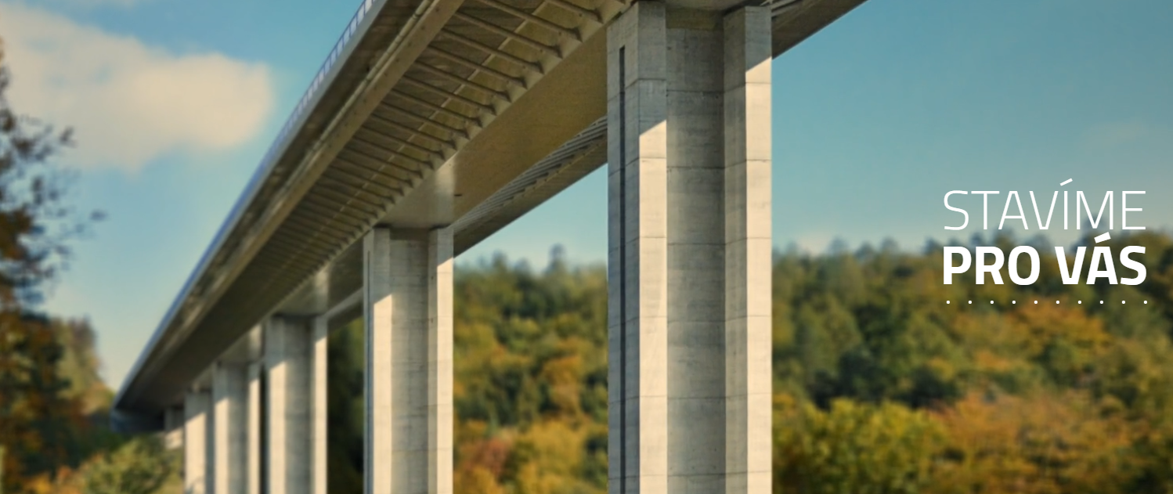
https://www.firesta.cz/

Slide 2
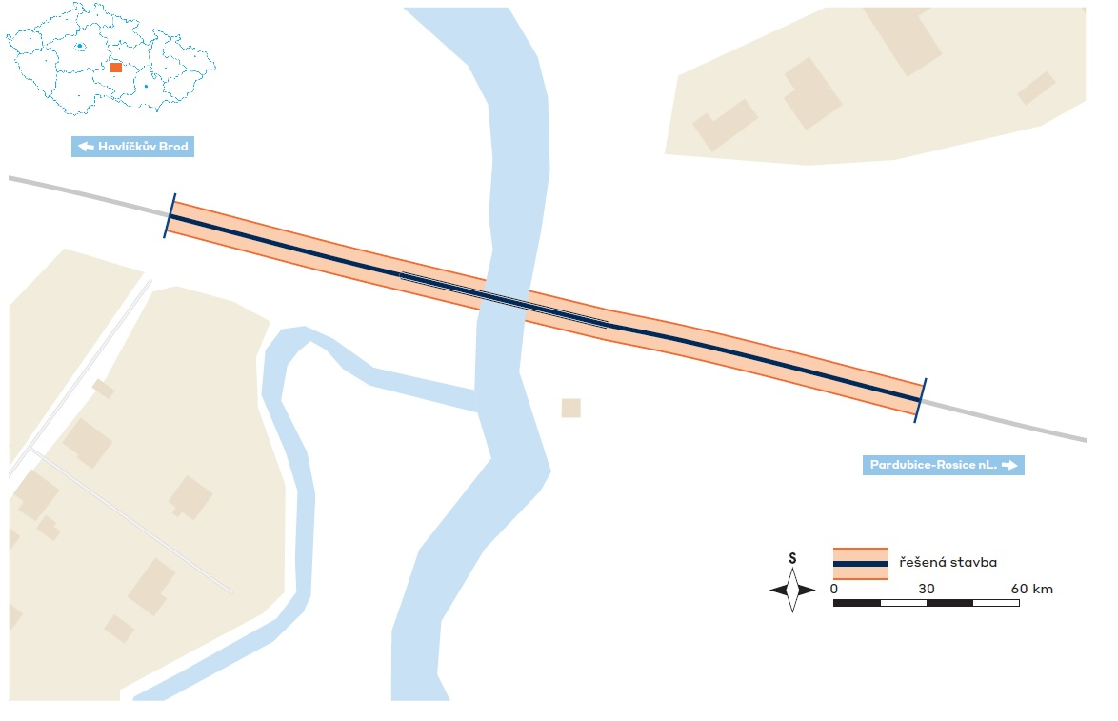
FIRESTA – Fišer, rekonstrukce, stavby a.s.
Mlýnská 68, 602 00 Brno
Rekonstrukce mostu v km 0,989 na trati Havlíčkův Brod – Pardubice – Rosice nad Labe
Autoři příspěvku:
Ing. Libor Kožik
Ing. Gabriela Šoukalová
Ing. Radek Vévoda
Ing. Petr Šťasta
Účastníci výstavby:
Objednatel: Správa železnic s. o.
Projektant objektu: EXprojekt s. r. o.
Zhotovitel objektu: FIRESTA-Fišer, rekonstrukce, stavby a. s.
Notes:
Vážené kolegyně a kolegové, přeji dobré ráno. Jmenuji se Libor Kožik a spolu s kolegy jsme připravili příspěvek kde bychom Vám rádi představili jednu ze staveb na které jsme se minulý rok podíleli. Železniční most je v km 0,989 na jednokolejné neelektrizované celostátní trati Havlíčkův Brod – Pardubice-Rosice nad Labem na okraji Havlíčkova Brodu. Jedná se o rekonstrukci mostu, který převádí železniční trať přes řeku Sázavu a cyklostezku. V rámci tohoto objektu byl vybudován nový obloukový most.

Slide 3
FIRESTA – Fišer, rekonstrukce, stavby a.s.
Mlýnská 68, 602 00 Brno
Pohled
Notes:
Nová nosná konstrukce mostu je ocelová celosvařovaná, tvořena plnostěnnými trámy otevřeného I-průřezu vyztuženými obloukem uzavřeného průřezu se svislými táhly, tzv. Langerův trám o rozpětí 58,0 m. Na jeden hlavní nosník je navrženo 7 ks táhel kruhového průřezu Ø75 mm. Táhla jsou přivařena ke styčníkovým plechům na obloucích a hlavních nosnících.

Slide 4
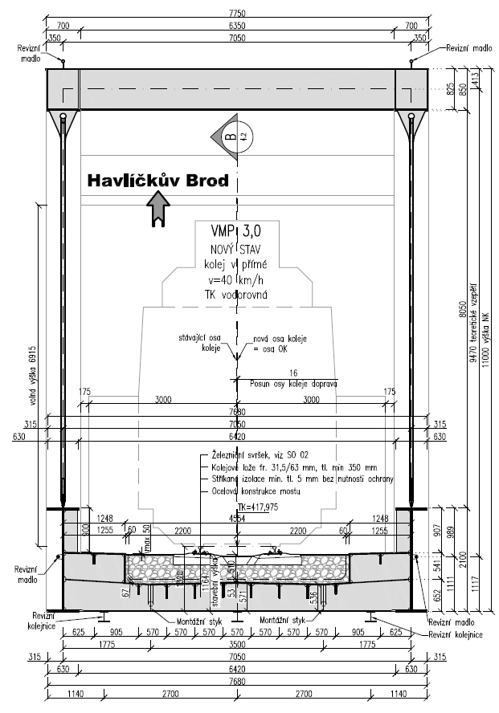
FIRESTA – Fišer, rekonstrukce, stavby a.s.
Mlýnská 68, 602 00 Brno
Příčný řez
Notes:
Výška mostu je 11 m. Osová vzdálenost trámů je 7,05 m, celková šířka je 7,68 m. Mostovka je ortotropní s podélnými pásovými výztuhami. V příčném směru je mostovkový plech vyztužen příčníky obráceného T-profilu po osové vzdálenosti 2,32 m. Oblouky jsou ve třech místech vzájemně spojeny ztužením, které je uzavřeného průřezu.

Slide 5
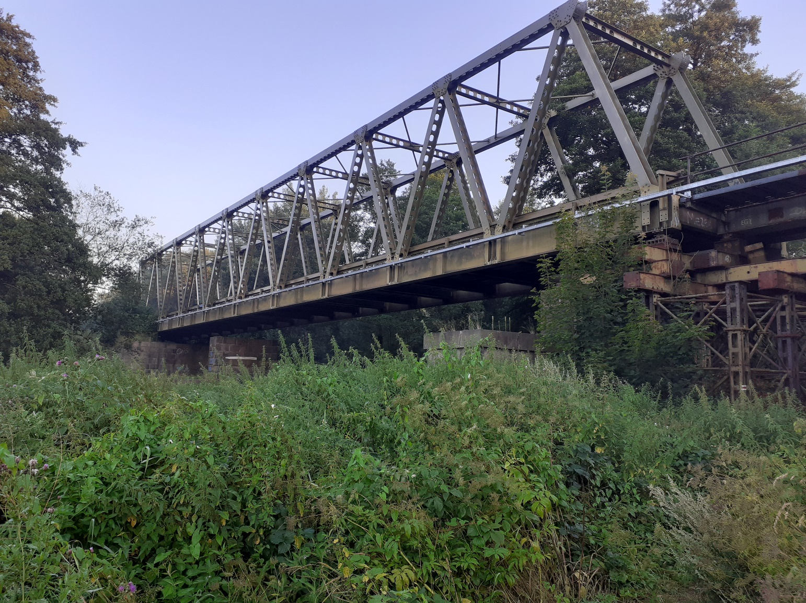
FIRESTA – Fišer, rekonstrukce, stavby a.s.
Mlýnská 68, 602 00 Brno
Původní stav
Notes:
Jednalo se o mostní provizorium ŽM60 a KNO155, které bylo omezujícím objektem na této trati.

Slide 6
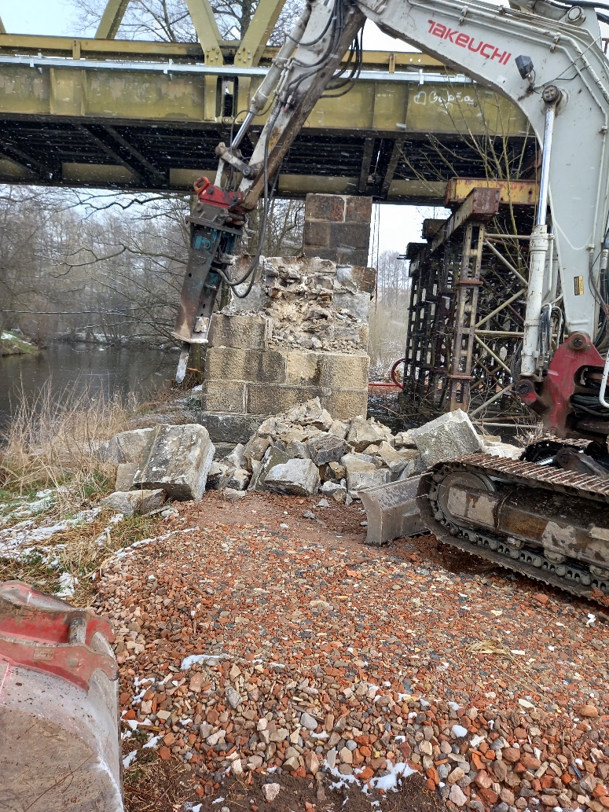
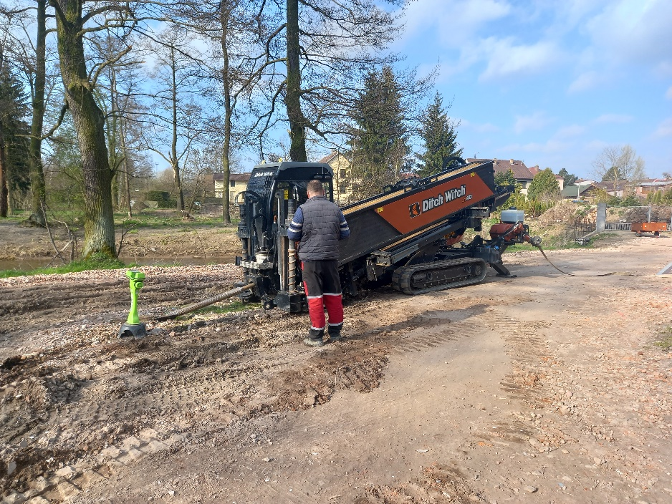
FIRESTA – Fišer, rekonstrukce, stavby a.s.
Mlýnská 68, 602 00 Brno
Notes:
Na jednotlivých snímcích si projdeme celkový průběh stavby a něco Vám k nim řeknu. Stavba začala přípravnými pracemi v okolí mostu v březnu 2021.
Kabelové trasy se přeložili, provedl se protlak pod řeku Sázavu.

Slide 7
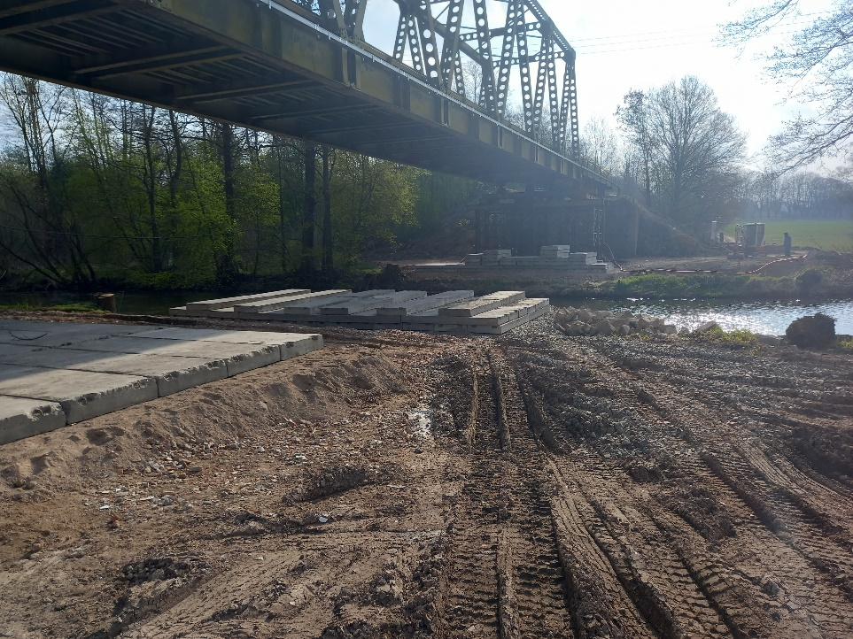
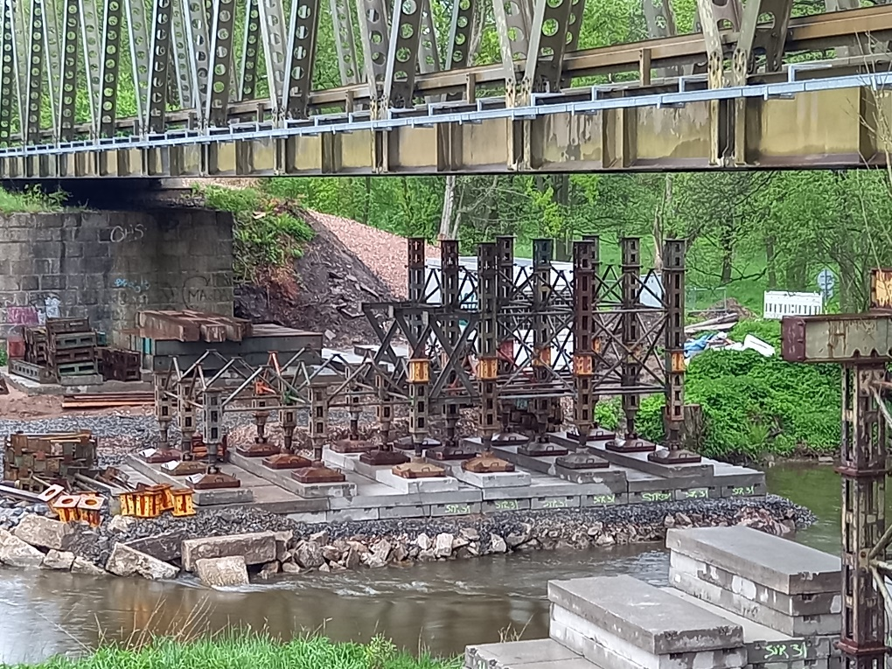
FIRESTA – Fišer, rekonstrukce, stavby a.s.
Mlýnská 68, 602 00 Brno
Notes:
Příprava ploch pro pižmo, sestavování pižmo věží pro podélný výsun ŽM60. Květen 2021

Slide 8
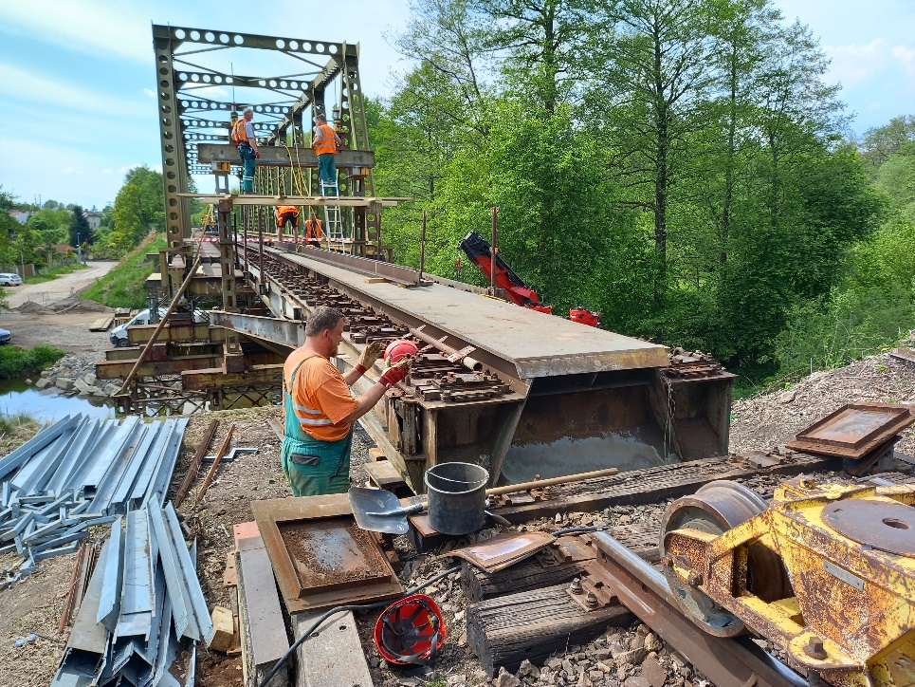
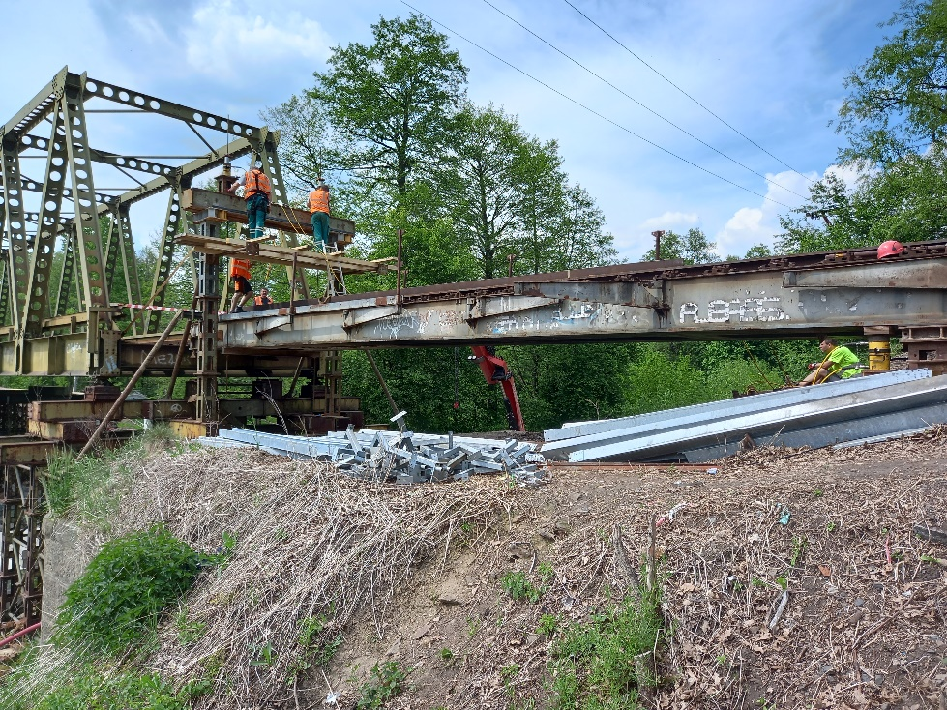
FIRESTA – Fišer, rekonstrukce, stavby a.s.
Mlýnská 68, 602 00 Brno
Notes:
Červen 2021. odstrojování KNO155 zvedání a následný odvoz po kolejích.

Slide 9
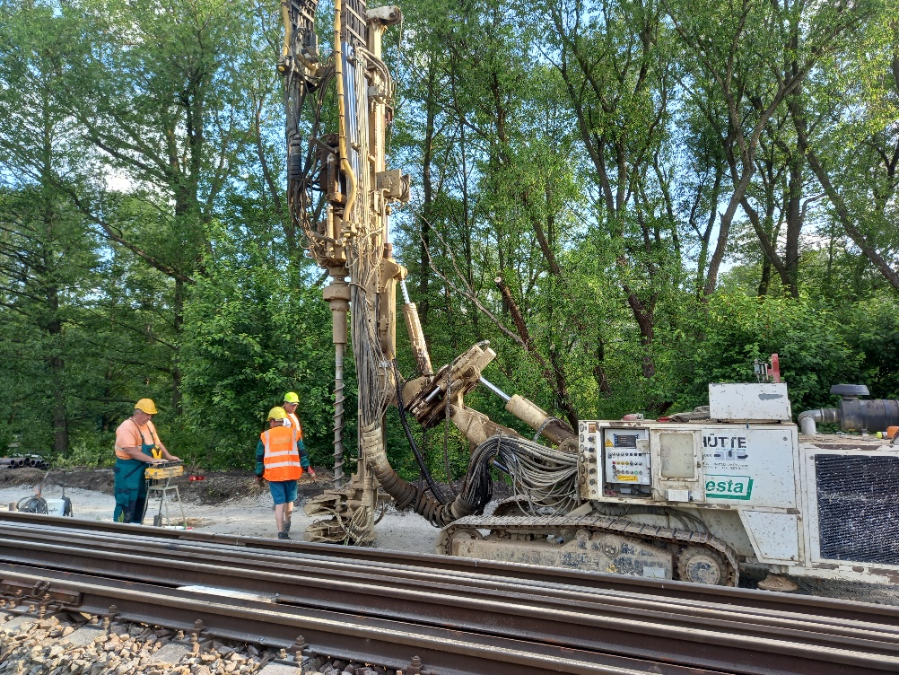
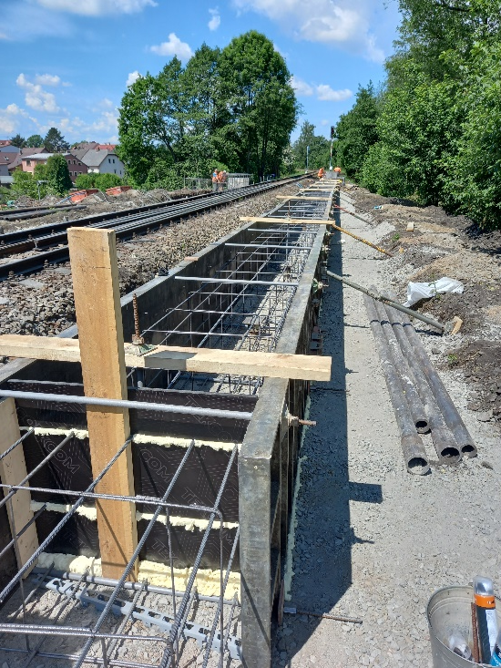
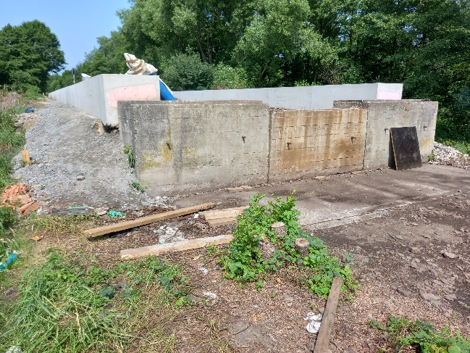
FIRESTA – Fišer, rekonstrukce, stavby a.s.
Mlýnská 68, 602 00 Brno
Notes:
Červen 2021

Slide 10
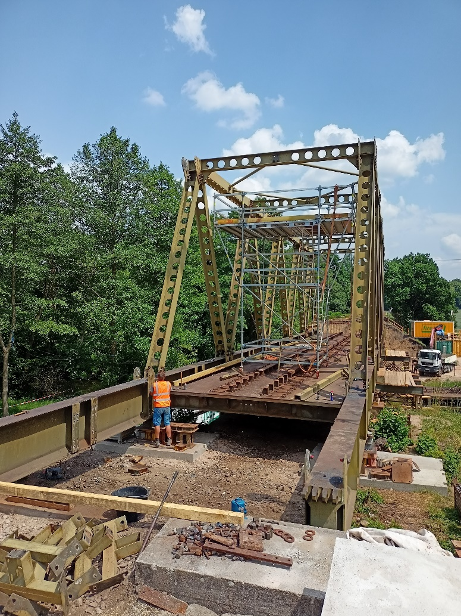
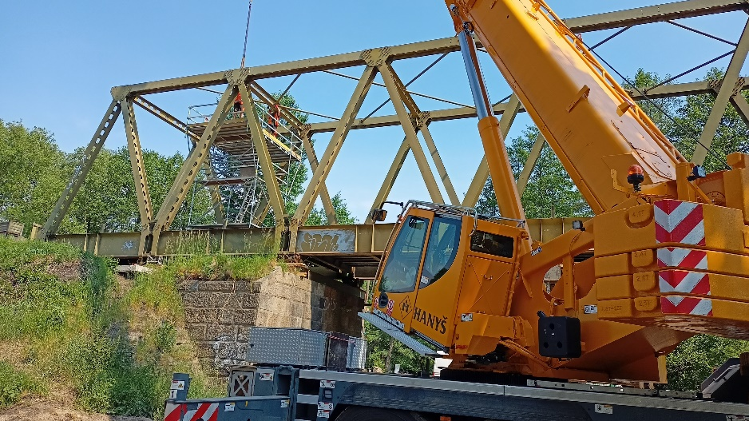
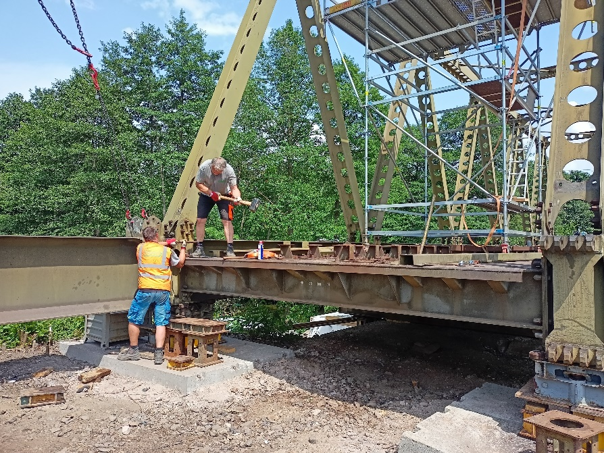
FIRESTA – Fišer, rekonstrukce, stavby a.s.
Mlýnská 68, 602 00 Brno
Notes:
Podélný výsun o demontáž ŽM60, která se odvezla do mostárny a zrepasovala pro SŽ. Demontáž zabrala cca 3 týdny. Nebylo to nic jednoduchého, některé prvky se musely odpalovat a následně dokoupit.

Slide 11
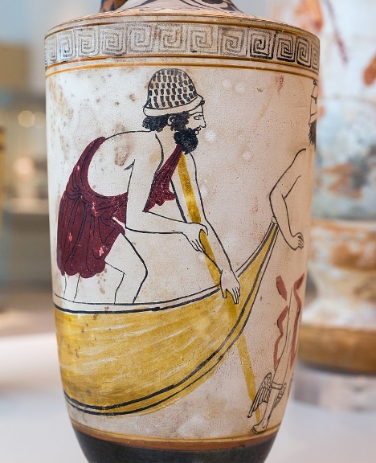
FIRESTA – Fišer, rekonstrukce, stavby a.s.
Mlýnská 68, 602 00 Brno
Stávající most už byl demontován, nový ještě nebyl vysunut.
Jak byste překročili řeku ???
Notes:
Pomohla nám starověká technologie přepravy.

Slide 12
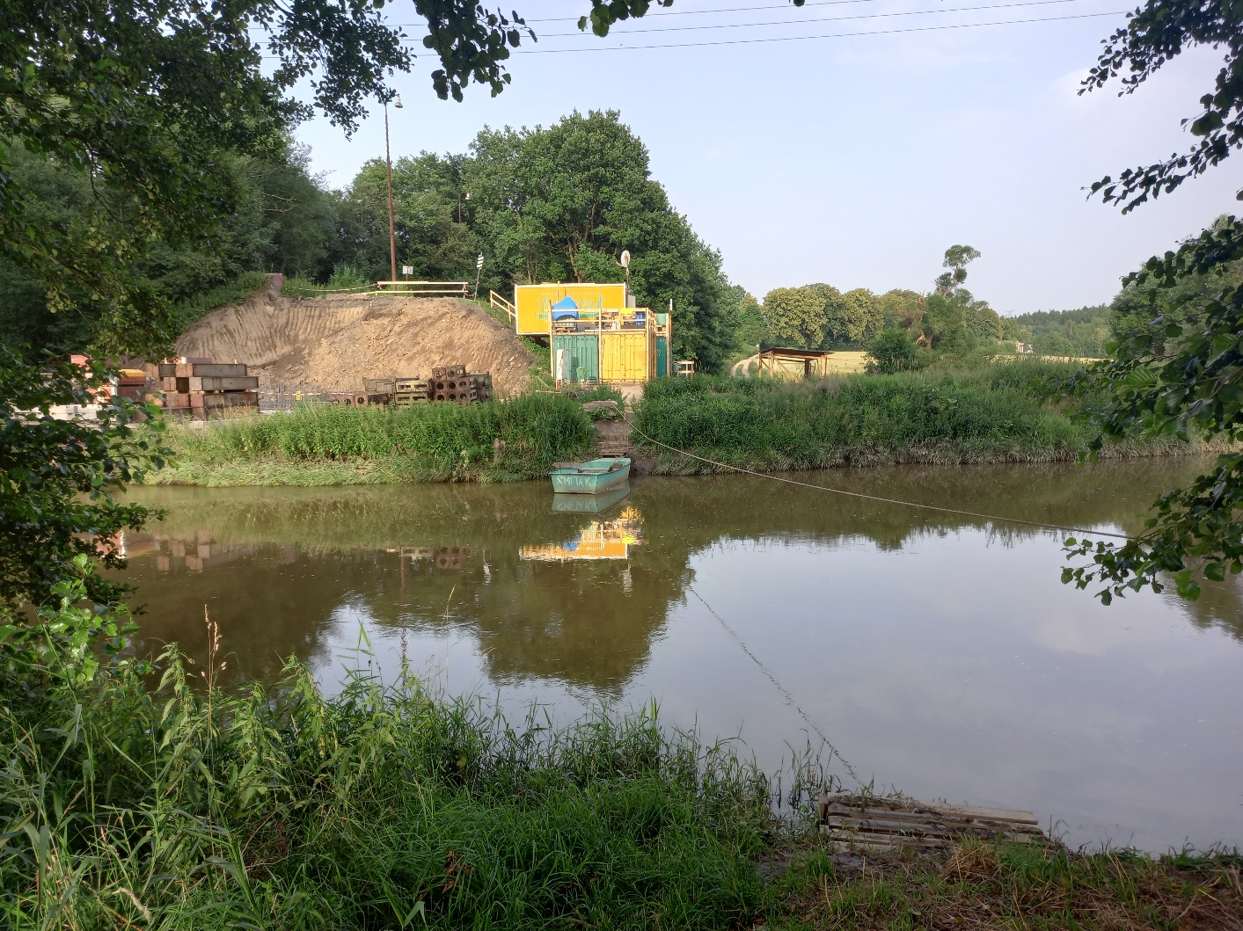
FIRESTA – Fišer, rekonstrukce, stavby a.s.
Mlýnská 68, 602 00 Brno
Přívoz s horním jistícím lanem

Slide 13
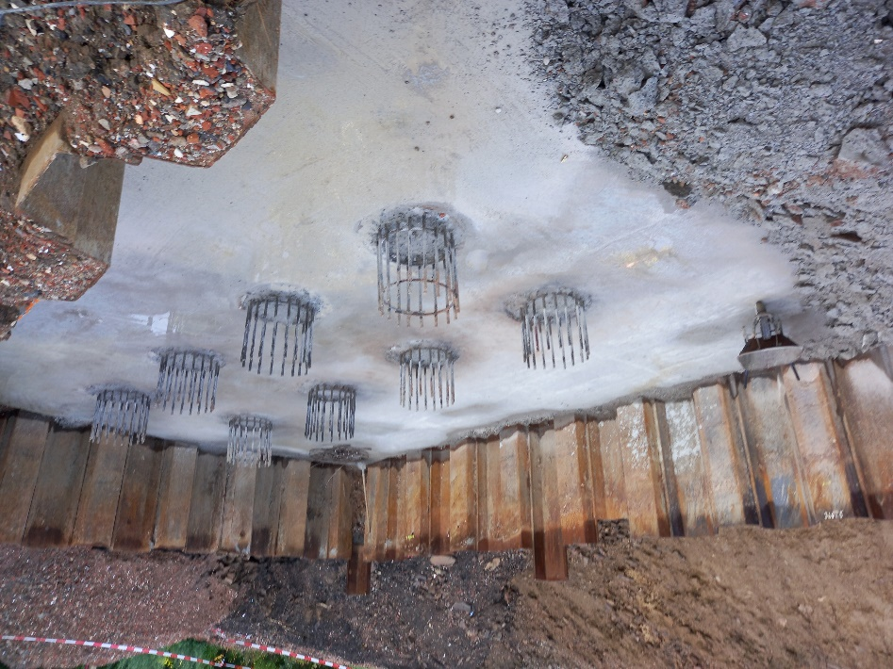
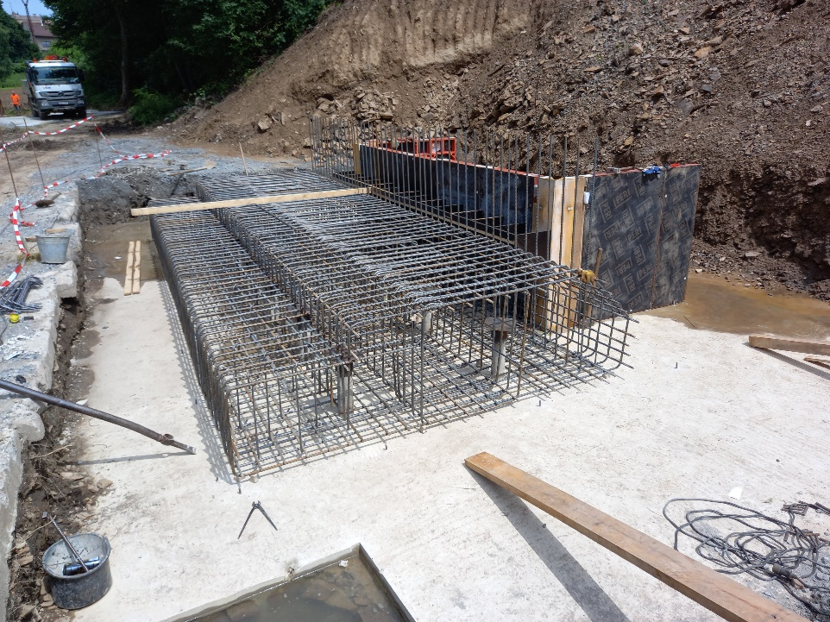
FIRESTA – Fišer, rekonstrukce, stavby a.s.
Mlýnská 68, 602 00 Brno
Notes:
Srpen 2021. Založení opěry č. 1 je na 8. velkoprůměrových pilotách průměru 900 mm, stavební jáma musela být pažená. Protože nebylo možné vrtat piloty pomocí velké vrtné soupravy pod vedením vysokého napětí byla opěra č. 2 založená na 14. mikropilotách.

Slide 14
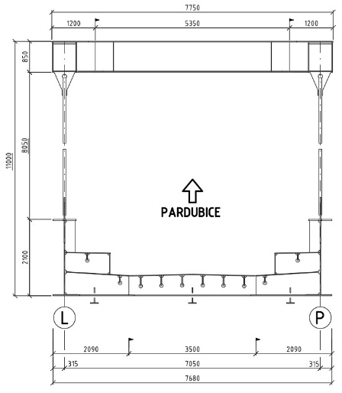
FIRESTA – Fišer, rekonstrukce, stavby a.s.
Mlýnská 68, 602 00 Brno
3D model pro výrobní dokumentaci / montážní dělení
Notes:
Pro tvorbu VD NOK byl vytvořen 3D model konstrukce, kde je zohledněno nadvýšení. Barevně je vidět montážní dělení konstrukce.

Slide 15
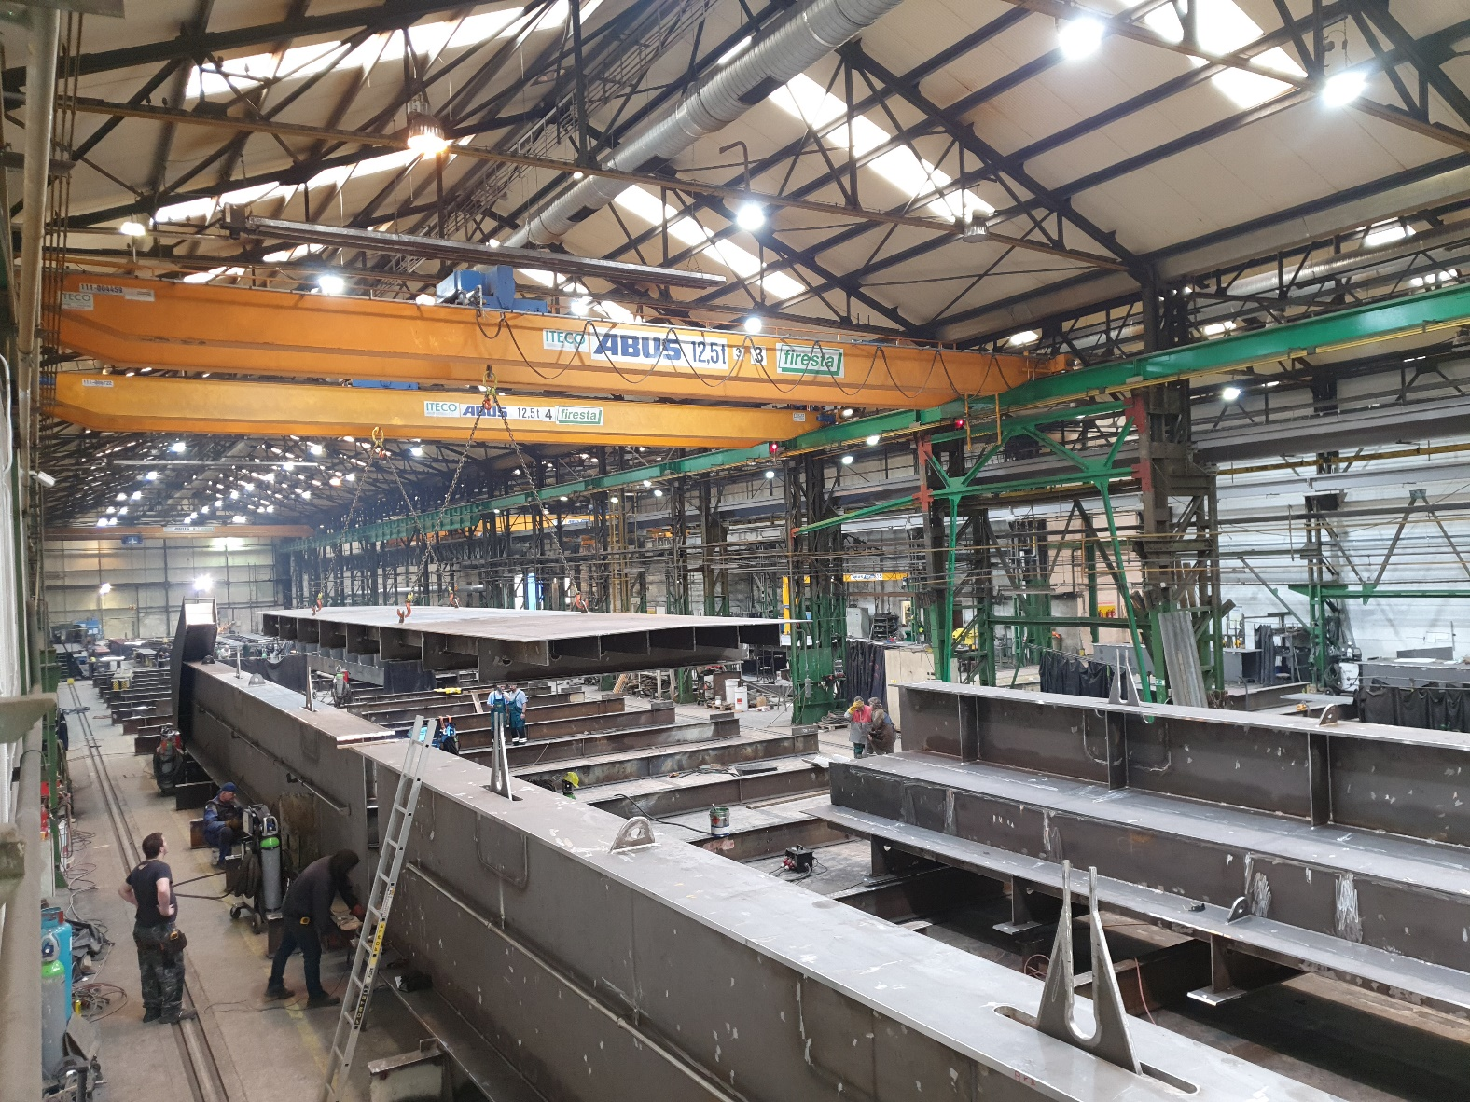
FIRESTA – Fišer, rekonstrukce, stavby a.s.
Mlýnská 68, 602 00 Brno
Notes:
Současně s pracemi na stavbě se v mostárně Firesty vyráběla ocelová konstrukce a postupně byla dopravována na stavbu. Pro výrobu ocelové konstrukce bylo spotřebováno 285 tun oceli. Nosná ocelová konstrukce je navržena z oceli třídy S355N a S355J2+N. Všechny ocelové díly nosné konstrukce byly opatřeny protikorozní ochranou. Povrch mostovky a stěn kolejového lože byl opatřen bezešvou izolací.

Slide 16
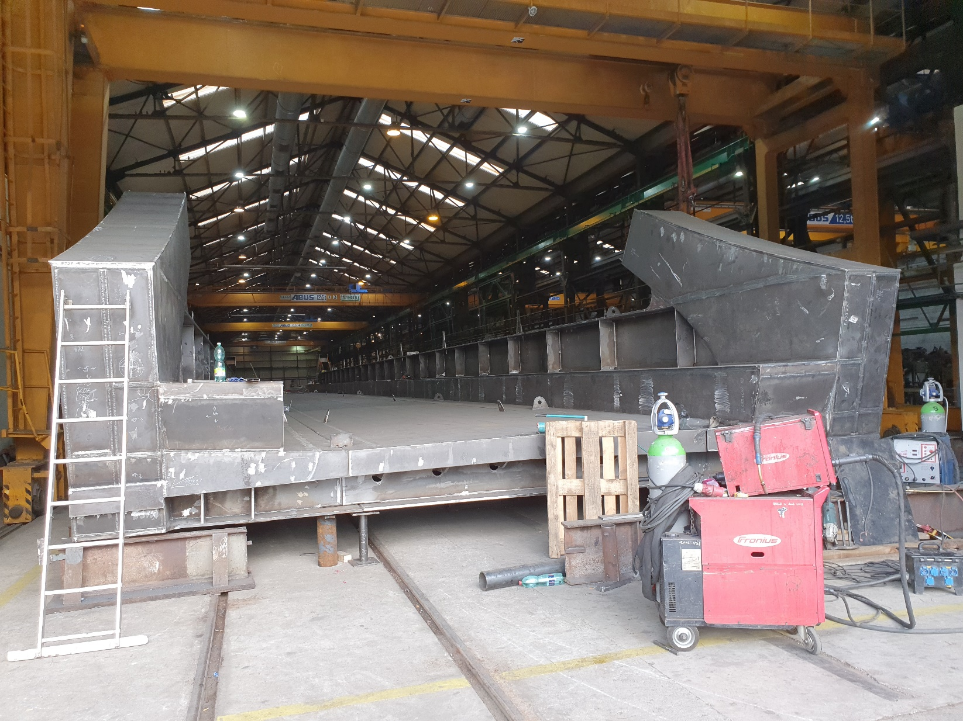
FIRESTA – Fišer, rekonstrukce, stavby a.s.
Mlýnská 68, 602 00 Brno

Slide 17
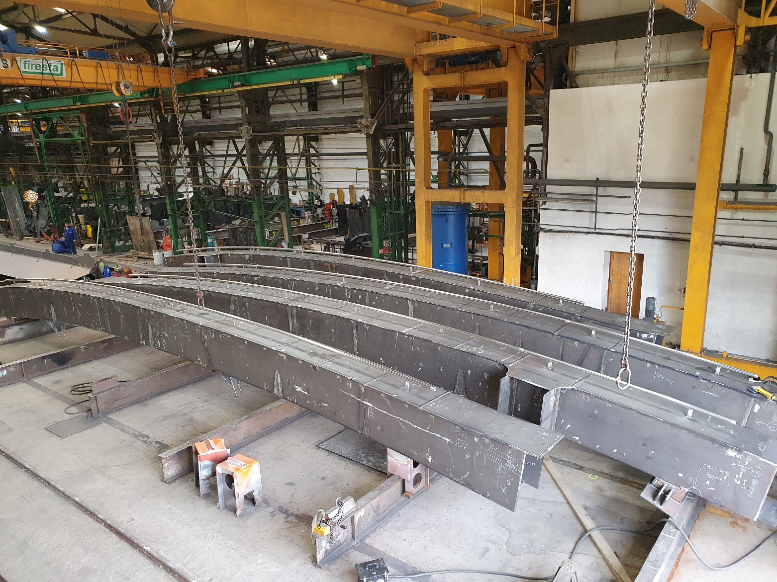
FIRESTA – Fišer, rekonstrukce, stavby a.s.
Mlýnská 68, 602 00 Brno

Slide 18
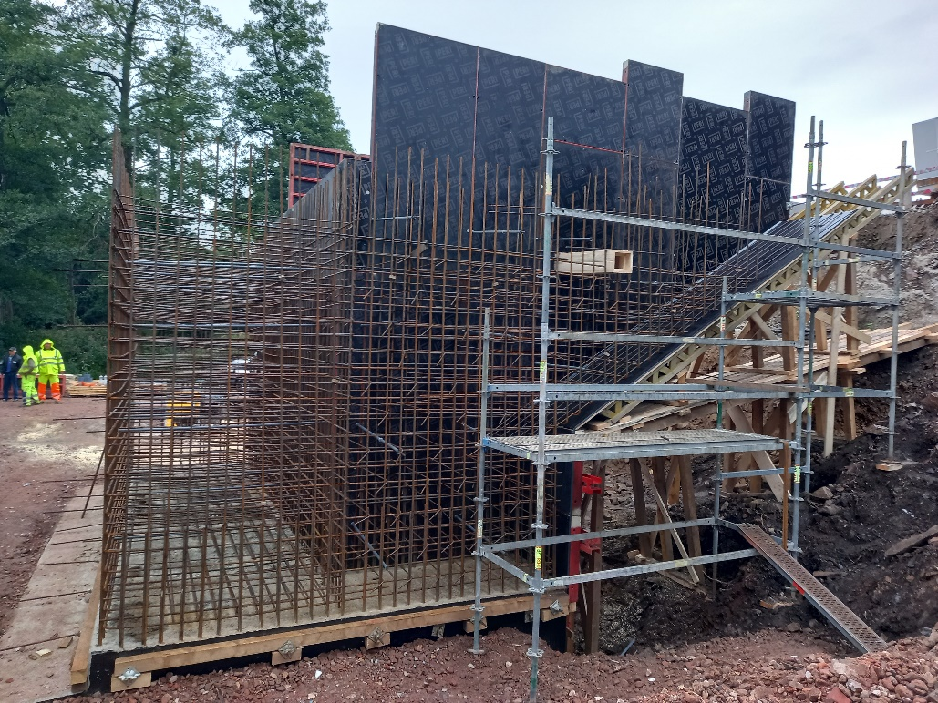
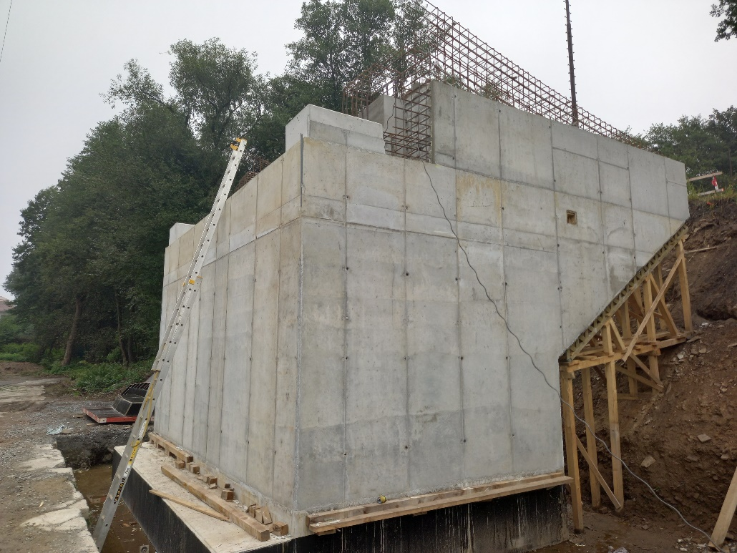
FIRESTA – Fišer, rekonstrukce, stavby a.s.
Mlýnská 68, 602 00 Brno

Slide 19
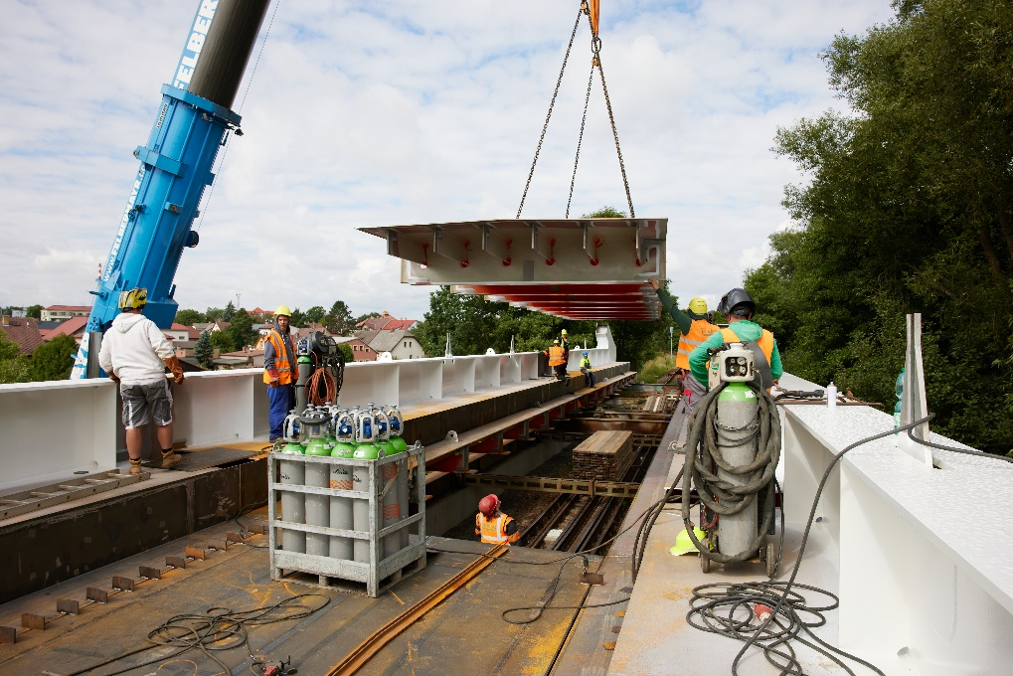
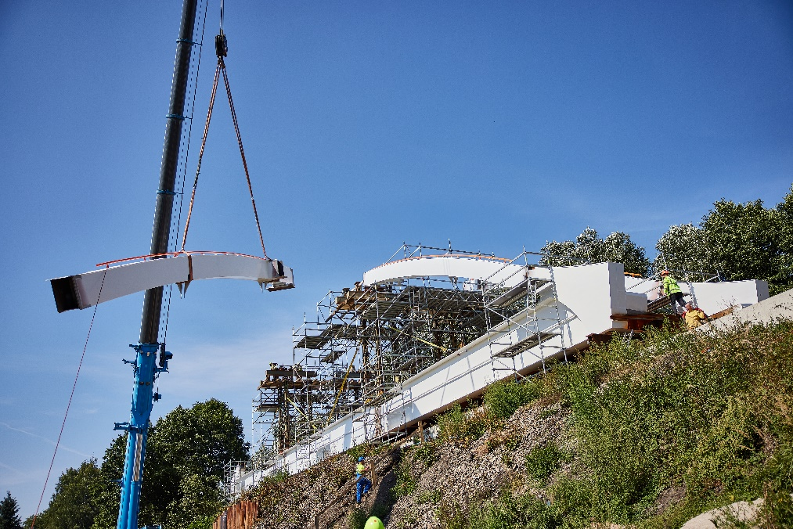
FIRESTA – Fišer, rekonstrukce, stavby a.s.
Mlýnská 68, 602 00 Brno

Slide 20
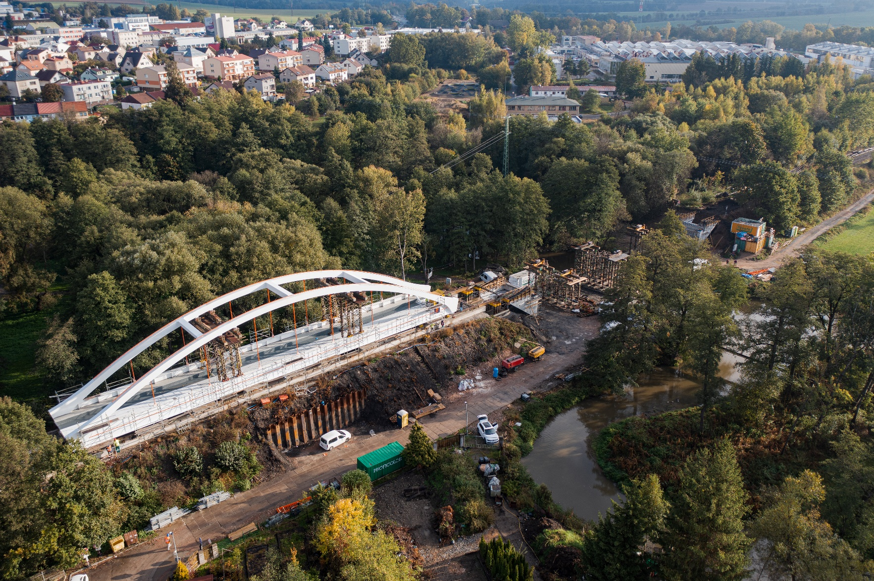
FIRESTA – Fišer, rekonstrukce, stavby a.s.
Mlýnská 68, 602 00 Brno
Notes:
Podélný výsun proběhl na začátku října 2021. Celá operace včetně spouštění trvala cca 5 dní.

Slide 21
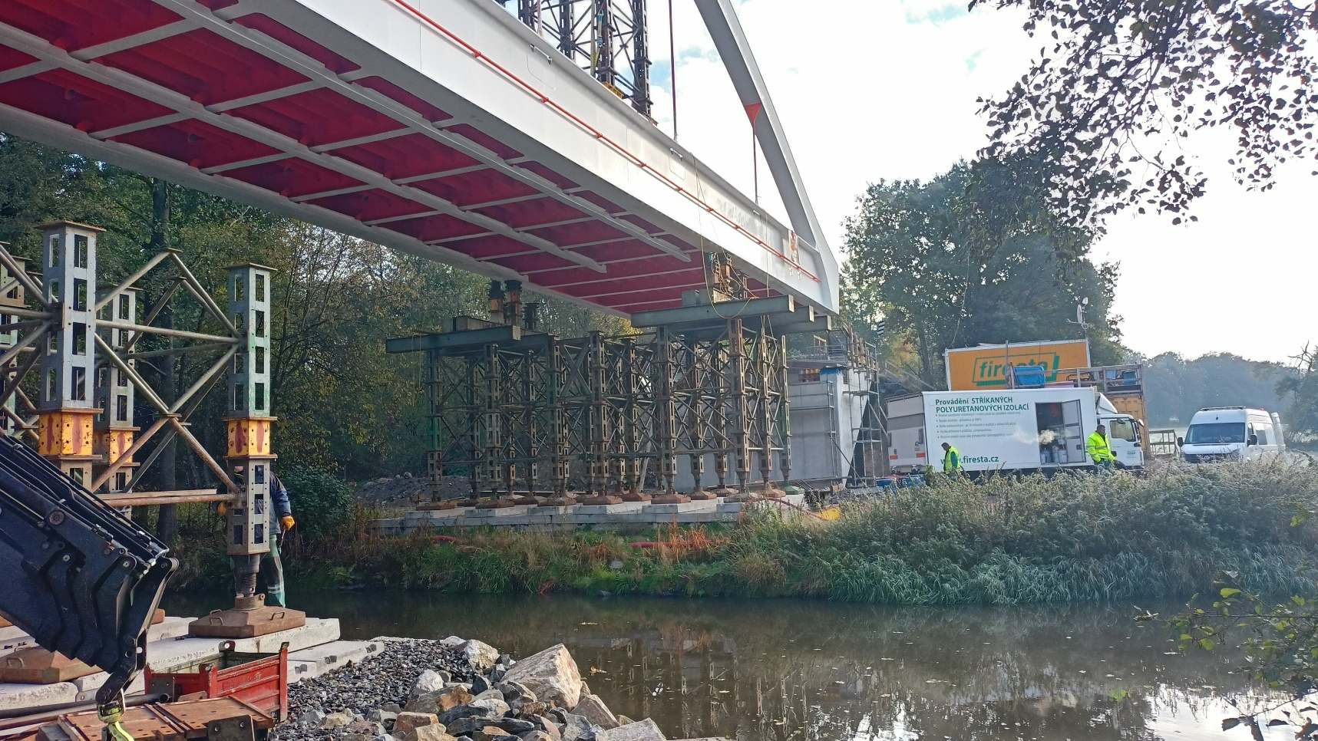
FIRESTA – Fišer, rekonstrukce, stavby a.s.
Mlýnská 68, 602 00 Brno

Slide 22
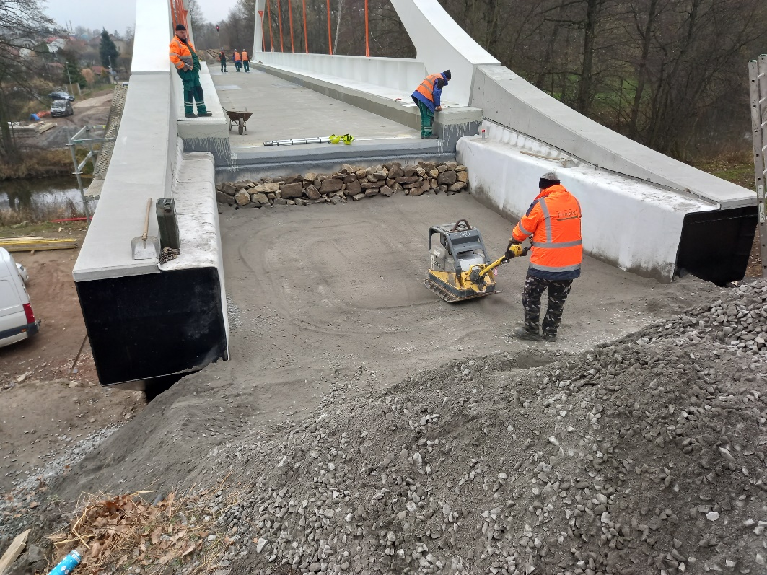
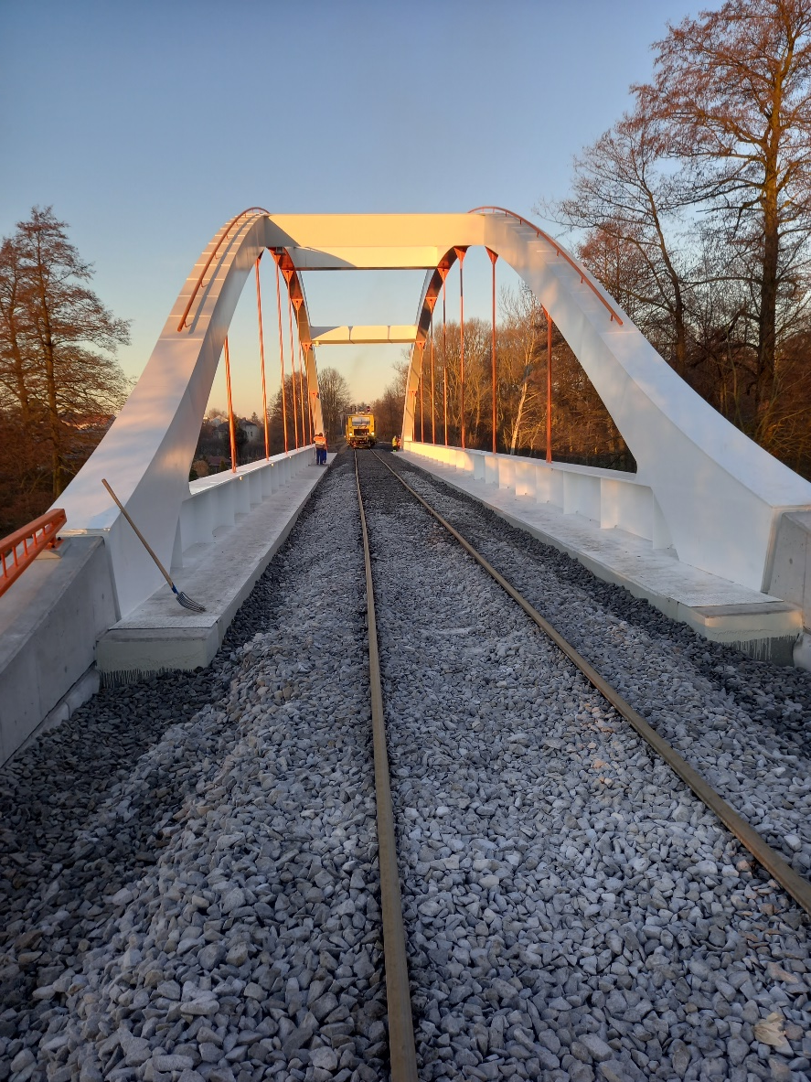
FIRESTA – Fišer, rekonstrukce, stavby a.s.
Mlýnská 68, 602 00 Brno

Slide 23
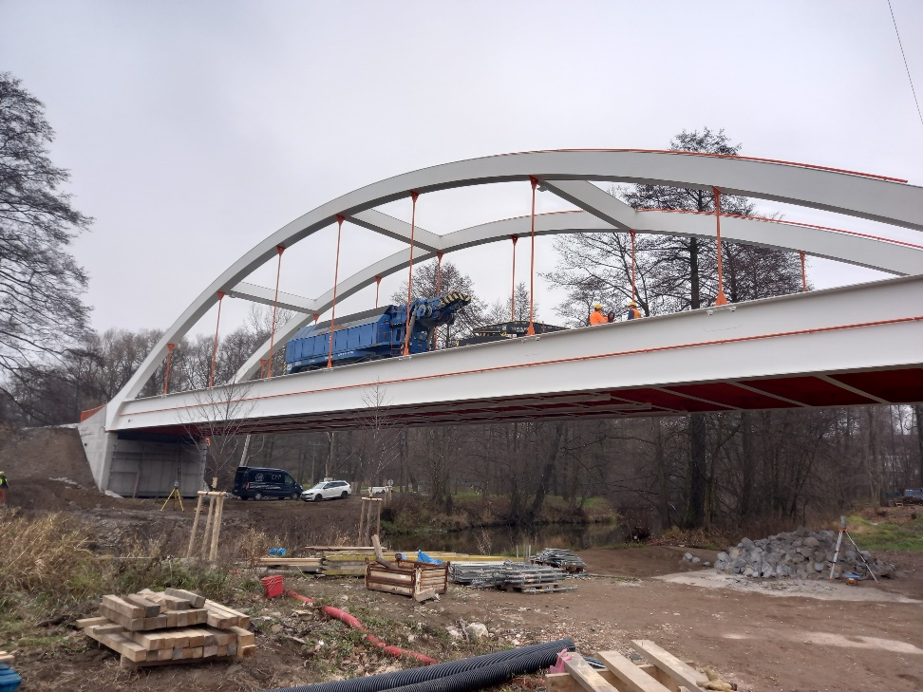
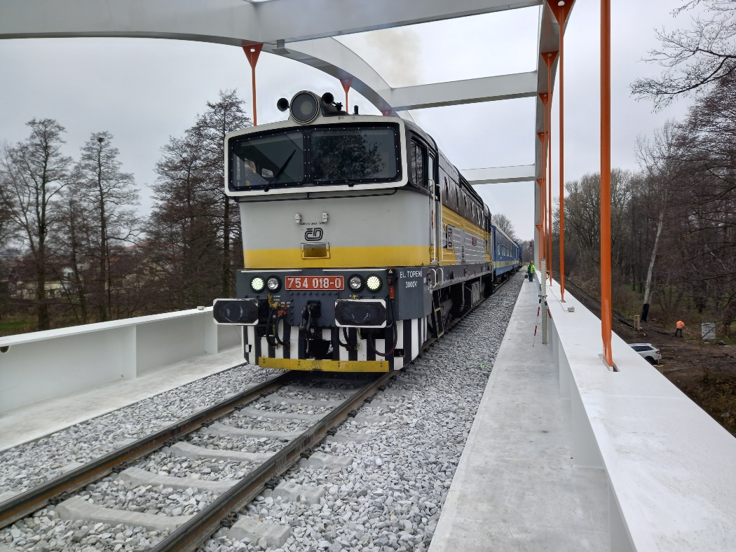
FIRESTA – Fišer, rekonstrukce, stavby a.s.
Mlýnská 68, 602 00 Brno
Notes:
Na konstrukci byla v listopadu provedena statická a dynamická zatěžovací zkouška.

Slide 24
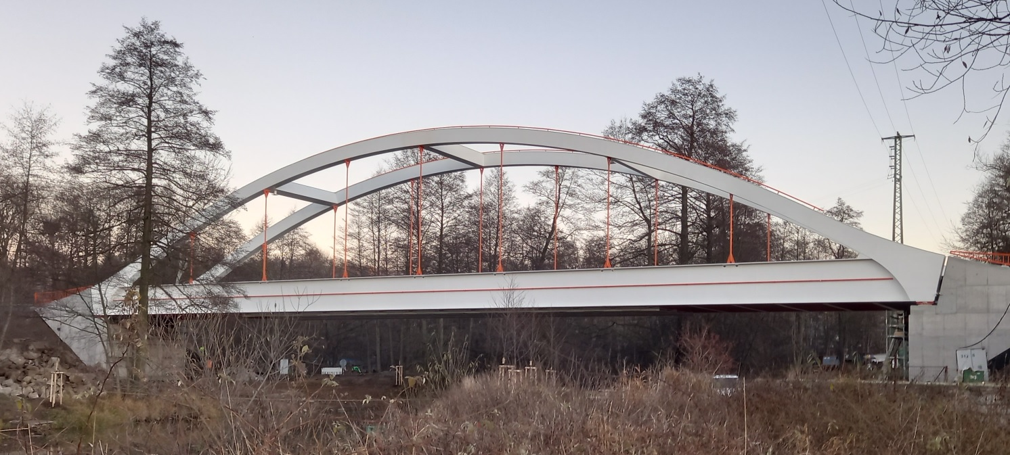
FIRESTA – Fišer, rekonstrukce, stavby a.s.
Mlýnská 68, 602 00 Brno
Notes:
Rekonstrukce objektu byla zahájena v březnu 2021 a v prosinci 2021 byl na trati obnoven provoz. Účelem rekonstrukce bylo odstranění dlouhodobého provizorního mostu, který byl problémovým místem na trati. Došlo ke zlepšení jízdního komfortu, zvýšení traťové rychlosti se zkrácením jízdních dob a zvýšení bezpečnosti provozu. Pozitivním aspektem realizace projektu je, že nově navrženou konstrukci je most s kolejovým ložem v městské zástavbě Havlíčkova Brodu a tím dojde ke snížení hluku způsobeného železniční dopravou.
Dílo bylo realizováno Ve stanoveném termínu a děkujeme všem partnerům výstavby za spolupráci.

Slide 25
FIRESTA – Fišer, rekonstrukce, stavby a.s.
Mlýnská 68, 602 00 Brno
Děkuji za pozornost.
Notes:
Rád bych poděkoval všem kteří se s nám podíleli na této stavbě. Děkuji za pozornost a ještě Vám chci pustit krátké video ze stavby.

